Slide 1
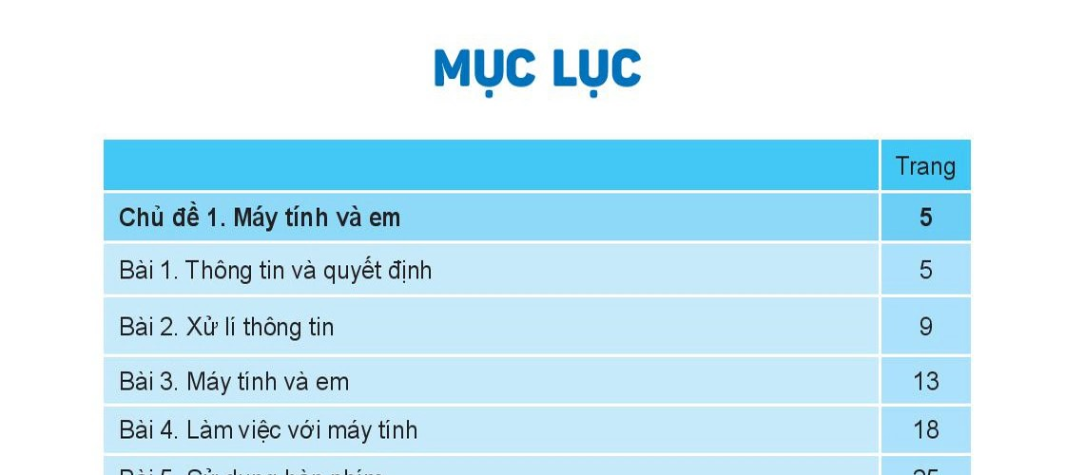
Thông tin và Quyết định
Tin học • Lớp 3 • Bài 1

Slide 2
LỚP 3 • BÀI 1. THÔNG TIN VÀ QUYẾT ĐỊNH
Em hãy đoán xem!
Sáng nay trước khi đi học, em quyết định mặc áo gì?
Em dựa vào đâu để đưa ra quyết định đó?

Slide 3
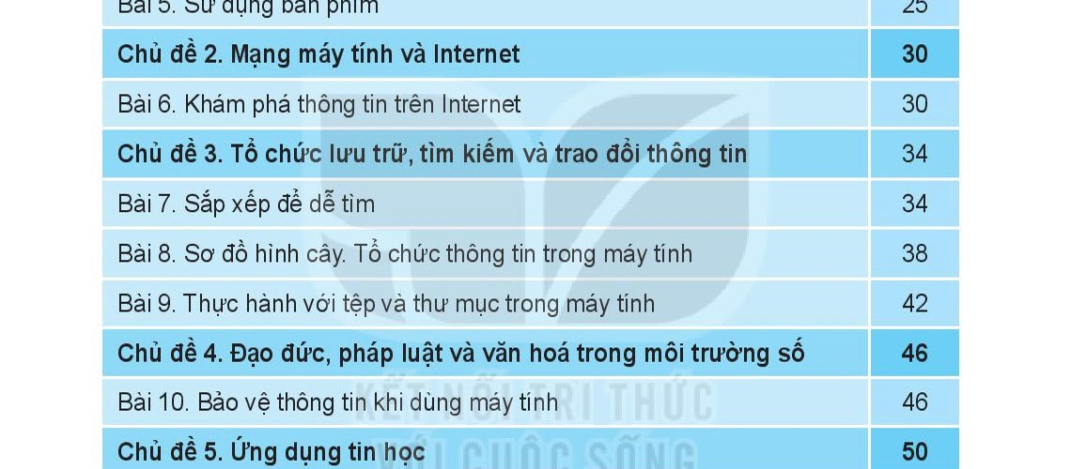
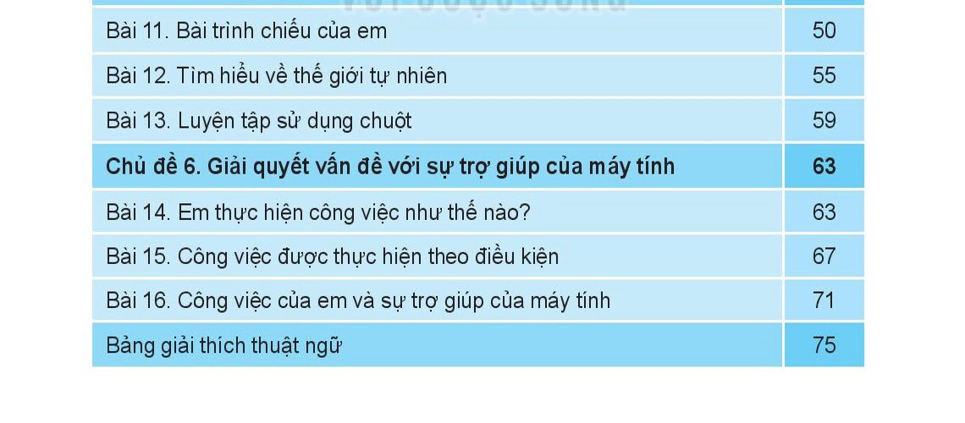
LỚP 3 • BÀI 1. THÔNG TIN VÀ QUYẾT ĐỊNH
Thông tin là gì?
Nhìn thấy — chữ viết, hình ảnh, màu sắc
Nghe thấy — âm thanh, tiếng nói, tiếng chuông
Cảm nhận — độ nóng, lạnh, cứng, mềm

Slide 4
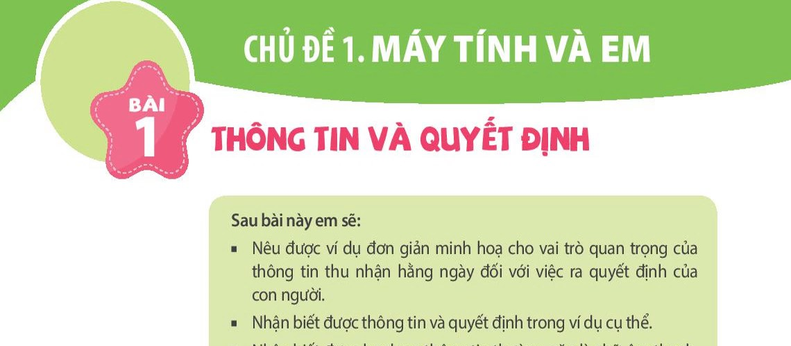
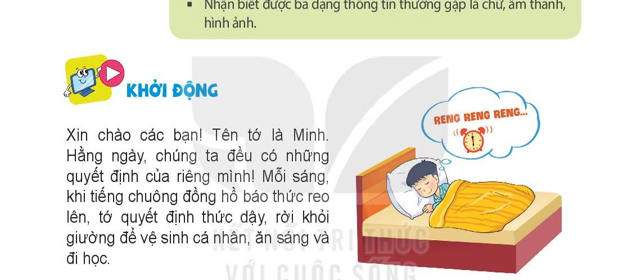
LỚP 3 • BÀI 1. THÔNG TIN VÀ QUYẾT ĐỊNH
Thông tin giúp em quyết định!
Trời mưa → Em mang theo ô hoặc áo mưa
Đèn đỏ → Em dừng xe lại trước vạch
Chuông reo → Em nhanh chóng vào lớp

Slide 5
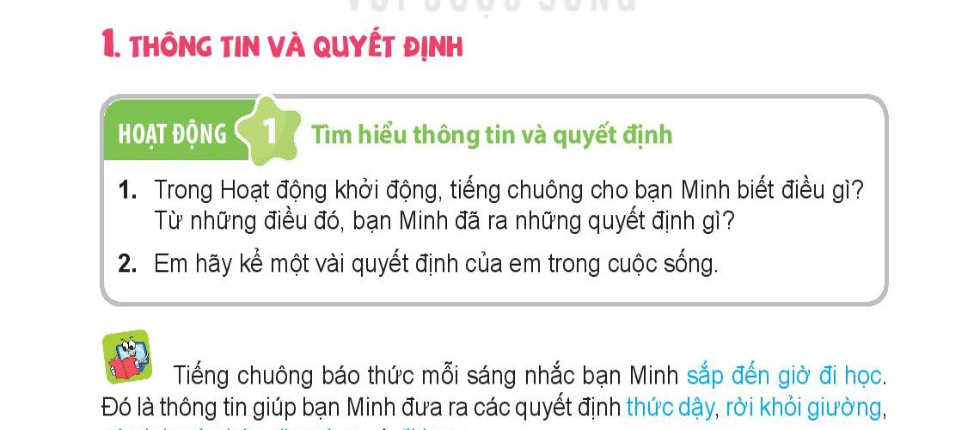
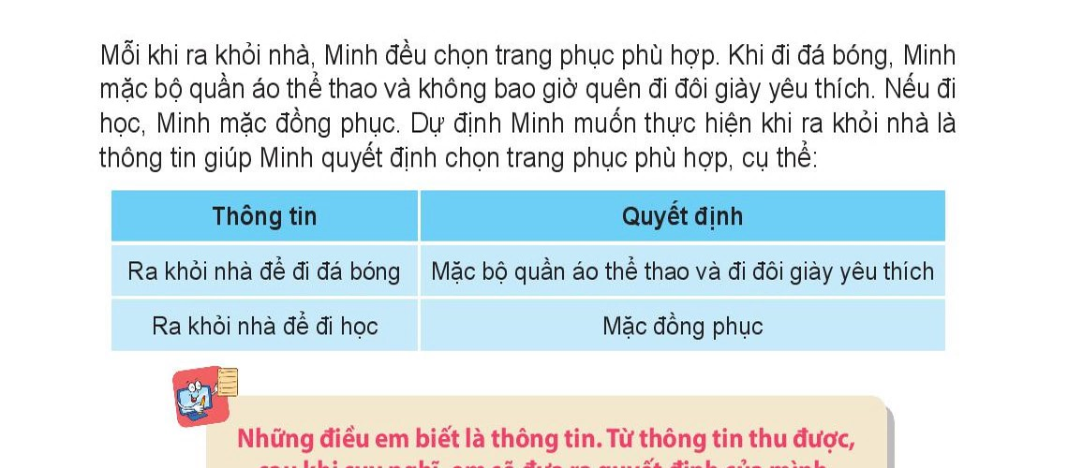
LỚP 3 • BÀI 1. THÔNG TIN VÀ QUYẾT ĐỊNH
Các dạng thông tin cơ bản
Dạng chữ (văn bản) — sách, báo, tin nhắn
Dạng hình ảnh — bức tranh, ảnh chụp
Dạng âm thanh — bản nhạc, tiếng nói

Slide 6
LỚP 3 • LUYỆN TẬP
Em hãy thử nào!
Trả lời từng câu hỏi tình huống:
Thấy mây đen kéo đến → Em quyết định gì?
Nghe tiếng chuông báo thức → Em làm gì?
Nhìn thấy bảng hiệu ghi Stop → Em làm gì?

Slide 7
LỚP 3 • THỬ THÁCH
Trò chơi: Phân loại thông tin!
Hãy xác định dạng của mỗi thông tin sau:

Slide 8
Hôm nay em đã học!
Thông tin là những gì ta tiếp nhận qua giác quan
3 dạng thông tin chính: Chữ, Hình ảnh, Âm thanh
Thông tin là cơ sở giúp con người quyết định

Slide 9
Em làm tốt lắm!
BTVN: Kể 3 thông tin em nhận được
hôm nay và quyết định tương ứng!

